Slide 1
CHÀO MỪNG CÁC CON ĐẾN VỚI TIẾT HỌC VẦN

Slide 2
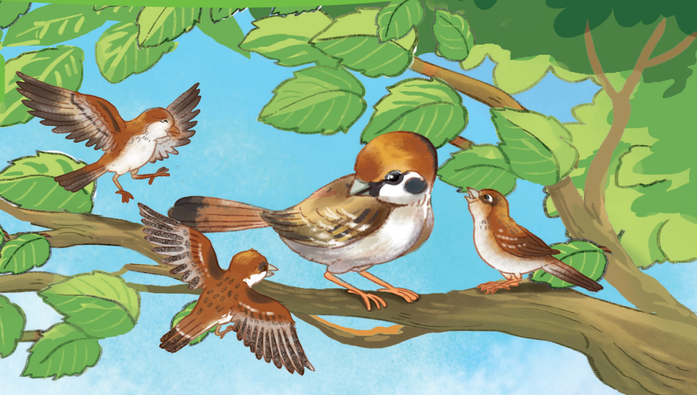
r
mẹ.
r
s
ríu
r
r
ra
rít
ríu
r
bên
Bầy
s
r
r
sẻ
non
r
r
s

Slide 3
Bài 21:
R r S s
Notes:
更多模板请关注：https://haosc.taobao.com

Slide 4
r

Slide 5
s

Slide 6
r
s
r
a
s
e
ra
sẻ
r
r
r
s
s
rạ rế rổ
sả sẽ sò
s

Slide 7
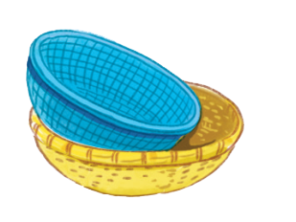
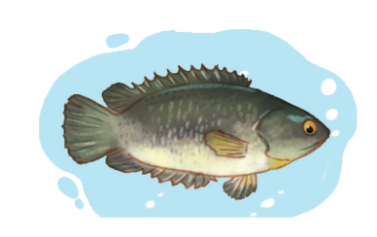
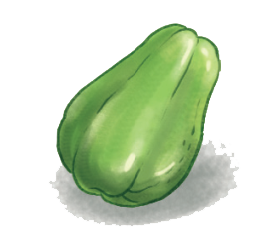
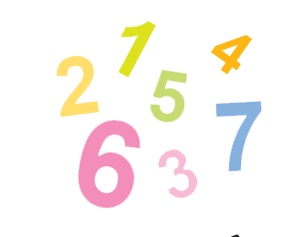
rổ rá
rổ rá
cá rô
cá rô
su su
su su
chữ số
chữ số

Slide 8
r
s
r
a
s
e
ra
sẻ
rạ rế rổ
sả sẽ sò
rổ rá
cá rô
su su
chữ số

Slide 9
Tô và viết

Slide 14
r
r
s
r
r
Chợ có gà ri, cá rô, su su. Chợ có cả rổ rá.
s

Slide 15
Cảm ơn
Con cảm ơn bố! Con thích món quà này lắm.
Cháu cảm ơn bà vì
món quà ạ!

Slide 16
Củng cố
Vừa rồi các con học âm gì?

